Slide 1
Употребление Ъ и Ь
Восьмое сентября
Первый урок

Slide 2
Таблица 1

Slide 3
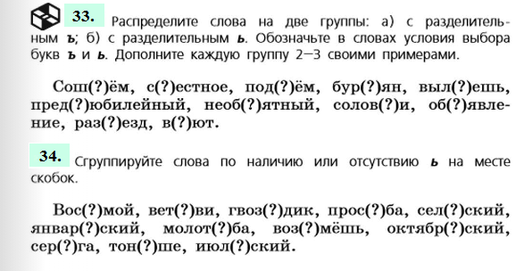
Классная работа

Slide 4
Морфемы в слове. Порядок морфемного анализа слова
Урок второй
Что такое морфема?
Перечислите морфема, имеющиеся в основе слова.
Как определить окончание слова?
Что такое нулевое окончание?
Что такое однокоренные слова?
Что такое варианты морфем?

Slide 6
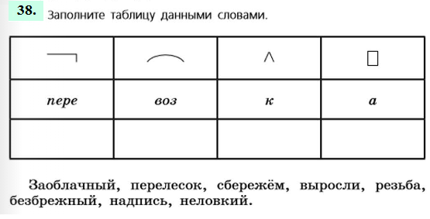
Классная работа

Slide 7
Домашнее задание
Найти в словарях иноязычные приставки на согласный с разделительным Ъ и записать с ними предложения (см. таблицу 1)
Подготовиться к записи под диктовку текста следующего слайда
Выполнить упражнение 41 (см. далее)

Slide 8
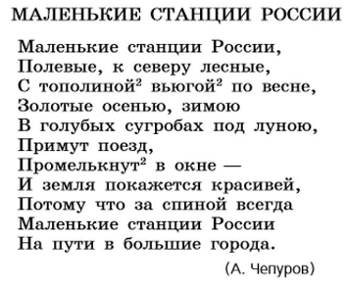
Текст для записи под диктовку

Slide 9
